Slide 1

SAT
Situasjon – Analyse – Tiltak
Fjerde opplæring
Foto: bamagal (unsplash)

Slide 2
Trinn 6: Planlegge tiltak
  Hva betyr det?
  Hvordan skal dere gjøre det?
  Oppgave
Pause
Trinn 7: Skrive rapport
  Hva betyr det?
  Hvordan skal dere gjøre det?
  Oppgave

Slide 3
Trinn 6: Planlegge tiltak

Slide 4
Rollefordeling i teamet
Formulere mål og utarbeide problemstilling
Innhente data
Velge hovedområder
Analysere data
Planlegge tiltak
Skrive rapport

Slide 5

Planlegge tiltak
Tiltakene skal være relatert til tjenestens mandat
Det er ønskelig at tiltakene deles inn i de tre forebyggende nivåene:
Indikativt nivå
Selektivt nivå
Universelt nivå
Foto: Jon Tyson (unsplash)
Notes:
I en HKH vil man ha en handlingsplan som involverer flere tjenester med ulikt ansvarsområde, men i en SAT skal tiltaksplanen være relatert til tjenestens mandat. Dersom andre tjenester involveres i tiltakene er det gjerne i samarbeid med tjenesten som gjennomfører SAT-en.
Ansvarsområdene i tiltaksplanen deles inn etter om tiltaket kreves på indikativt, selektivt eller universelt nivå. Det er ønskelig å ha en tiltaksplan som favner alle de tre områdene i en SAT.
Indikative strategier og tiltak retter seg mot enkeltpersoner hvor risikofaktorer og/eller konkrete problemer er observert eller opplevd.
Selektive strategier og tiltak retter seg mot risikoutsatte grupper eller risikosituasjoner.
Universelle strategier og tiltak retter seg mot alle, uten å skille mellom grupper og individer.

Slide 6
Det må være en tydelig bestilling, en tydelig forankring og en fleksibilitet og myndighet i tjenesten til å kunne følge opp tiltakene!
(Maria Ekdal Gomes, Utekontakten i Asker)
Notes:
Sitatet er hentet fra referansegruppen med utekontakter som har skrevet SAT-rapporter tidligere.
De var opptatte av hvor viktig det er at tjenesten har et mandat som tilsier at man har en fleksibilitet til å endre praksis. Det kunnskapen man får gjennom å gjennomføre en SAT, skal kunne påvirke hvordan man jobber i tjenesten fremover. Man skal kunne tilpasse seg målgruppens behov.
Oppsøkende tjenester har gjerne denne fleksibiliteten, og verktøyet egner seg derfor veldig godt for disse tjenestene. Det betyr ikke at ikke andre faggrupper ikke kan gjennomføre en SAT. Det kan for eksempel være nyttig for tjenester som står overfor en endring eller omorganisering, og som ønsker å se på hvordan de skal jobbe fremover.

Slide 7
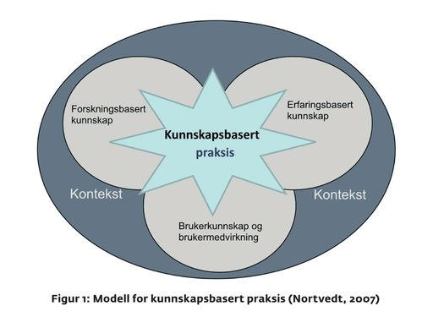
Tiltak i tråd med kunnskapsbasert praksis
Kunnskapsbasert praksis vil si en kombinasjon av tre deler:
Forskningsbasert kunnskap
Erfaringsbasert kunnskap
Brukerkunnskap
Modell for kunnskapsbasert praksis: Nortvedt, 2007
Notes:
Når tiltak skal planlegges er det ønskelig at tjenesten som gjennomfører SAT-en styrer mot en kunnskapsbasert praksis.
Den erfaringsbaserte kunnskapen i denne sammenhengen handler også om en skriftliggjøring av taus kunnskap (særlig nyttig for oppsøkende tjenester).

Slide 8

Utarbeide tiltaksplan
Drøft tiltakene med målgruppa og deltakere fra andre tjenester som har bidratt i kartleggingen – har vi kommet frem til riktige tiltak?
Ta kun hovedansvaret for de tiltakene som ligger til egen tjenestes mandat
Ta initiativ til tiltak som flere tjenester kan samarbeide om, dersom det er relevant
Foto: Natailei Pedigo (unsplash)
Notes:
Tjenesten som er ansvarlig for SAT-en, kan bare ta ansvaret for å gjennomføre tiltak som ligger til egen tjenestens mandat. I denne delen av prosessen bør derfor andre som har vært involverte i kartleggingen inviteres inn til en diskusjon om funnene og rapporten som skal skrives. Tiltaksplanen kan bestå av tiltak i egen tjeneste, samt felles tiltak med andre ansvarlige personer og/eller tjenester.

Slide 9
Mål: | Tiltak: | Nivå: | Ansvar: | Oppstart: | Varighet: |  | Evalueres:
Notes:
Tiltaksplanen er skjema 8

Slide 10
Mål: | Tiltak: | Nivå: | Ansvar: | Oppstart: | Varighet: |  | Evalueres:
Øke voksentettheten | Utekontakten prioriterer oppsøkende arbeid og fast tilstedeværelse | Selektivt | Utekontakten | Nå |  | Et år i første omgang | Evalueres hvert kvartal
Rekruttere ungdom inn på Radar ungdomsklubb Kartlegge hjelpebehov | Tilrettelegge for kvelder på Radar sammen med ungdom fra kulturhusmiljøet og ansatte på Radar Tilby oppfølging og videreformidle bekymring | Selektivt Indikativt | Utekontakten og Radar ungdomsklubb Utekontakten | Første kveld i uke 43 Nå |  | Et år i første omgang Kontinuerlig arbeid | Evalueres hvert kvartal Evalueres hvert kvartal
Øke brukermedvirkning Opprettholde og videreutvikle tverrfaglig samarbeid | Invitere ungdom inn til samarbeidsmøte - Etablere samarbeidsmøte med SLT og Radar - Presentere SAT-rapporten for aktuelle samarbeids-partnere | Selektivt Universelt | Utekontakten Utekontakten, SLT og Radar ungdomsklubb | Første møte 10. oktober Første møte 15. oktober,der rapporten legges frem. |  | Ett møte i første omgang, vurdere om det er behov for flere Samarbeidsmøter en gang per. mnd. så lenge der er et behov | Evalueres etter møtet Evalueres hvert kvartal
Notes:
Eksempel på tiltaksplanen fra Asker SAT-rapport Fellesskap – utenforskap fra 2018.
Legg merke til at tiltakene er på ulike nivåer, og at Utekontakten har ansvaret for alle punktene, men det siste punktet er ansvaret fordelt på tre tjenester som alle har vært involverte i SAT-kartleggingen.

Slide 11

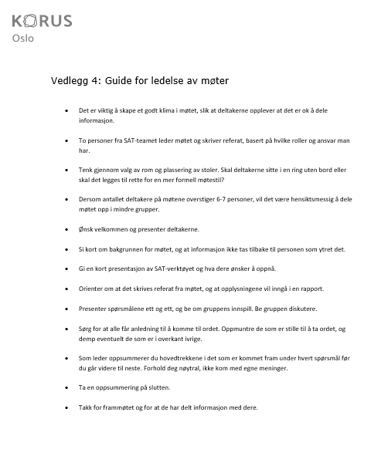
Fyll ut skjema 7: Tiltaksplan
Oppgave
Foto: Simone Secci (unsplash)
Notes:
Gruppeoppgave: Fyll inn skjemaet «Tiltaksplan». Dette kan påbegynnes nå, og fullføres av teamet etter opplæringen.

Slide 12
Trinn 7: Skrive rapport

Slide 13
Rollefordeling i teamet
Formulere mål og utarbeide problemstilling
Innhente data
Velge hovedområder
Analysere data
Planlegge tiltak
Skrive rapport

Slide 14

Kriterier for en god
SAT-rapport
Sier kort hvorfor SAT-en er gjennomført
Nevner personer/instanser som har vært involvert
Beskriver hvilke metoder som er brukt
Viser tydelige funn
Presiserer hvilken datakilde funnet er hentet fra
Viser til samsvar mellom funn og valgte tiltak
Foto: Aman Upadhyay (unsplash)
Notes:
Bruk KORUS-veilederen underveis for gjennomlesning og veiledning på innhold.

Slide 15

Hvordan skrive en god rapport?
Ha en presis problemstilling
Ikke skriv for langt (rapporten skal være på 7-10 sider)
Skriv mest mulig objektivt
Ha et lett og forståelig språk
Bruk sitater fra gruppemøter og intervjuer
Ha med konkrete tiltak for en forbedret og kunnskapsbasert praksis
Velg gjerne en beskrivende og fengende tittel
Foto: Florian Klauer (unsplash)
Notes:
Det er viktig at skriveren får avsatt nok tid til å sitte å skrive i en periode. Dette bør avklares med leder og planlegges slik at det tiden holdes av til skrivearbeidet.
Viktig å presisere at rapporten skal være kort og konsis. Dette kan være utfordrende, fordi kartleggingsteamet ofte opplever mye som relevant, det er en krevende øvelse å skulle begrense innholdet til en kort rapport. Dette må derfor sannsynligvis gjøres i tett samarbeid med veileder.

Slide 16
En SAT-rapport er kort, men informativ, logisk og praktisk!
(Monica Hoen Island, KORUS Oslo)

Slide 17

Rapportens disposisjon
Innledning (med bakgrunn, mål og problemstilling)
Metode (sier kort noe om SAT og metodene som er brukt i kartleggingen)
Funn i analysen (deles inn etter hovedområdene)
Konklusjon
Tiltaksplan
Litteraturliste
Foto: bamagal
Foto: Pavel Pajatkov (unsplash)
Foto: Florian Klauer
Notes:
På nettsiden vår ligger det rapportmal med KORUS-profil som tjenestene kan benytte seg av dersom de ønsker det.

Slide 18
Se på en eller flere av SAT-rapportene som er skrevet.
Hva liker dere godt, hva legger dere merke til?
Se på rapportens oppbygning og bruk dette som inspirasjon til egen rapport.
Oppgave
Foto: Simone Secci (unsplash)
Notes:
Link til SAT-rapporter (gjerne de fra referansegruppen)/eller skriv ut eksemplarer av rapportene som kartleggingsteamet kan få. F eks kan man gå sammen to og to og se på samme rapport eller ulike rapporter, og diskutere i plenum etterpå.
Det kan være hensiktsmessig at det settes av tid til at veileder og skriveren ser på det som er skrevet så langt.
Sett opp nok tid/møtepunkter mellom veileder og skriver.

Slide 19

Hvordan gjøre SAT-rapporten kjent?
Inviter bidragsytere og andre interessenter til en lansering av rapporten
Lag politisk sak til bydelsutvalget/kommunestyret
Kontakt lokalavisa
Presenter rapporten på samarbeidsmøter og foreldremøter
Foto: Stockfoto
Notes:
For å hindre at SAT-rapporten havner i en skuff, og at alt arbeidet er forgjeves, finnes det tips til hvordan man kan gjøre SAT-rapporten kjent i sin bydel eller kommune. Denne listen er ikke uttømmende, men forslag som kommer fra team som har gjennomført SAT tidligere.
Se også eksempel fra Lørenskog på neste slide.

Slide 20

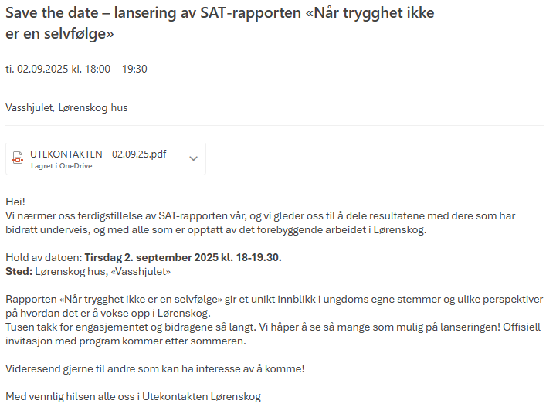
Eksempel på lansering av
SAT- rapport
Kilde: Utekontakten i Lørenskog
Notes:
Her er et eksempel fra Utekontakten i Lørenskog, som et par måneder før lansering sendte ut en "save the date" til alle som hadde bidratt inn i gruppemøtene, samt andre i kommunen med interesse for forebyggende arbeid med barn og unge.

Slide 21
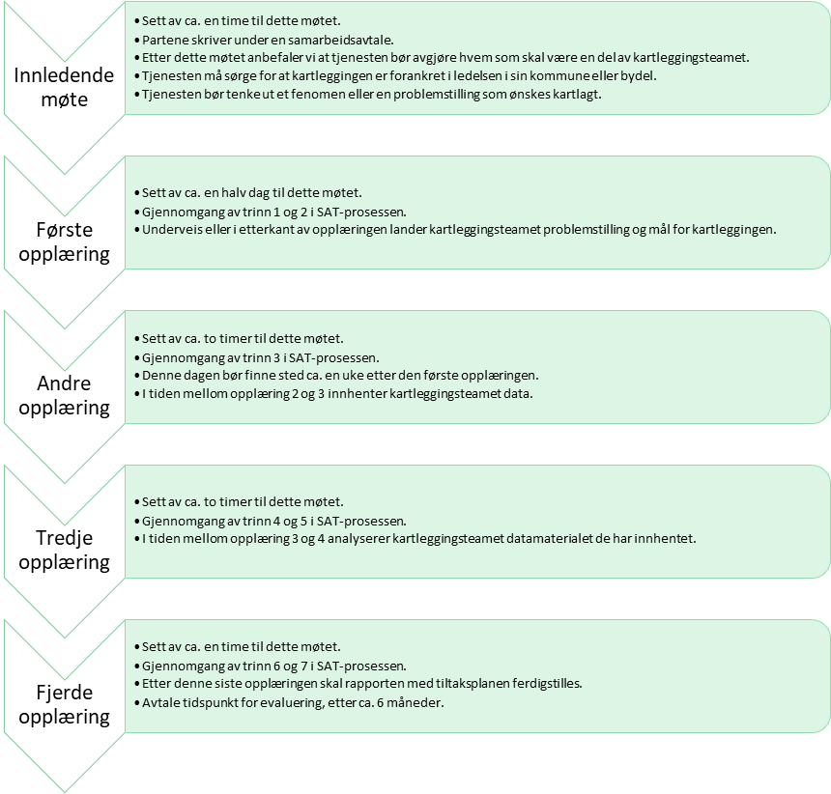
Opplæring i SAT
Notes:
Siste kikk på denne sammen med teamet.
Lande dato for ferdig rapport og evt. lansering av rapport.
Avtale tidspunkt for evaluering (ca 6 måneder etter ferdig rapport).

